Slide 1
Организация проведения начального и регионального этапов Всероссийской олимпиады на площадках ПОО Московской области
Пряничникова Ольга Николаевна,
начальник программно-методического отдела, ЦРПО, канд. пед. наук

Slide 2
Нормативные документы проведения Всероссийской олимпиады профессионального мастерства

Slide 3
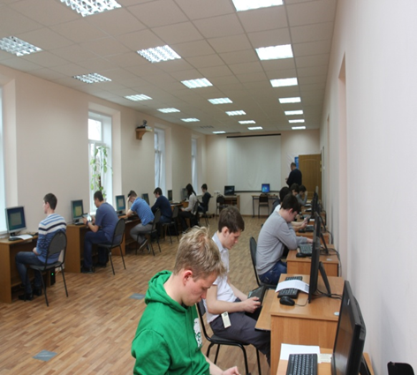
Цели и задачи Всероссийской олимпиады профессионального мастерства
Выявление наиболее одаренных и талантливых студентов, повышение качества профессионального образования специалистов среднего звена, дальнейшего совершенствования их профессиональной компетентности, реализации творческого потенциала обучающихся, повышение мотивации и творческой активности педагогических работников в рамках наставничества обучающихся.

Slide 4
Задачи Всероссийской олимпиады
Проверка способности студентов к самостоятельной профессиональной деятельности, совершенствование умений эффективного решения профессиональных задач, развитие профессионального мышления, способности к анализу ошибок в профессиональной деятельности, стимулирование к профессиональному и личностному развитию, повышение интерес к будущей профессиональной деятельности;
Развитие конкурентоспособной среды в сфере СПО, повышение престижности специальностей СПО;
Обмен передовым педагогическим опытом в области СПО;
Развитие профессиональной ориентации граждан;
Повышение роли работодателей в обеспечение качества подготовки специалистов среднего звена;
Интеграция разработанного методического обеспечения Всероссийской олимпиады, в том числе фондов оценочных средств ,в образовательный процесс.

Slide 5
Всероссийская олимпиада – профильные направления
Профильное направление – это укрупненная группа специальностей среднего профессионального образования (УГС СПО)
ПРОФИЛЬНОЕ НАПРАВЛЕНИЕ Всероссийской олимпиады включает одну или несколько специальностей УГС СПО
3 этапа Всероссийской олимпиады по каждому профилю:
I этап – начальный- проводится на уровне ПОО и образовательных организаций высшего образования;
II этап – региональный- проводится на уровне субъекта РФ;
III этап – заключительный – проводится на всероссийском уровне

Slide 6
Примерный перечень профильных направлений Всероссийской олимпиады профессионального мастерства обучающихся СПО в 2018 г.
08.00.00. ТЕХНИКА И ТЕХНОЛОГИЯ СТРОИТЕЛЬСТВА
09.00.00. ИНФОРМАТИКА И ВЫЧИСЛИТЕЛЬНАЯ ТЕХНИКА
10.00.00. ИНФОРМАЦИОННАЯ БЕЗОПАСНОСТЬ
11.00.00. ЭЛЕКТРОНИКА, РАДИОТЕХНИКА И СИСТЕМЫ СВЯЗИ
13.00.00. ЭЛЕКТРО – И ТЕПЛОЭНЕРГЕТИКА
15.00.00. МАШИНОСТРОЕНИЕ
20.00.00. ТРАНСФЕРНАЯ БЕЗОПАСНОСТЬ И ПРИРОДООБУСТРОЙСТВО
21.00.00. ПРИКЛАДНАЯ ГЕОЛОГИЯ , ГОРНОЕ ДЕЛО, НЕФТЕГАЗОВОЕ ДЕЛО
22.00..00. ТЕХНОЛОГИИ МАТЕРИАЛОВ
23.00.00. ТЕХНИКА И ТЕХНОЛОГИЯ НАЗЕМНОГО ТРАНСПОРТА
26.00.00 ТЕХНИКА И ТЕХНОЛОГИЯ КОРАБЛЕСТРОЕНИЯ И ВОДНОГО ТРАНСПОРТА
24.00.00. АВИАЦИОННАЯ И РАКЕТНО-КОСМИЧЕСКАЯ ТЕХНИКА
31.00.00 КЛИНИЧЕСКАЯ МЕДИЦИНА
33.00.00 ФАРМАЦИЯ
34.00.00. СЕСТРИНСКОЕ ДЕЛО/
35.00.00. СЕЛЬСКОЕ , ЛЕСНОЕ И РЫБНОЕ ХОЗЯЙСТВО
36.00.00 ВЕТЕРИНАРИЯ И ЗООТЕХНИЯ
38.00.00 ЭКОНОМИКА И УПРАВЛЕНИЕ
40.00.00 ЮРИСПРУДЕНЦИЯ
43.00.00. СЕРВИС И ТУРИЗМ
44.00.00 ОБРАЗОВАНИЕ И ПЕДАГОГИЧЕСКИЕ НАУКИ
49.00.00 ФИЗИЧЕСКАЯ КУЛЬТУРА И СПОРТ
54.00.00 ИЗОБРАЗИТЕЛЬНОЕ И ПРИКЛАДНЫЕ ВИДЫ ИСКУССТВ
Notes:
18.00.00. ХИМИЧЕСКИЕ ТЕХНОЛОГИИ
19.00.00. ПРОМЫШЛЕННАЯ ЭКОЛОГИЯ И БИОТЕХНОЛОГИИ
29.00.00. ТЕХНОЛОГИИ ЛЕГКОЙ ПРОМЫШЛЕННОСТИ

Slide 7
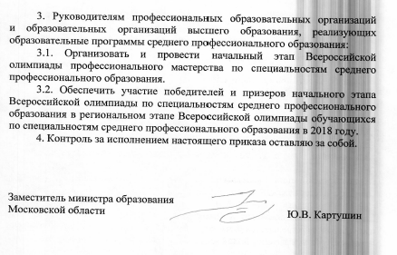
Организация начального и регионального этапов Всероссийской олимпиады в Московской области

Slide 8
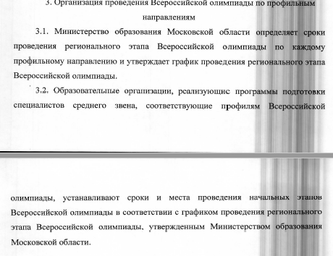

Slide 9
ПЕРЕЧЕНЬ направлений регионального этапа Всероссийской олимпиады профессионального мастерства в Московской области
Аграрно-технологический техникум «Дубна» | 35.02.07 «Механизация сельского хозяйства» | 35.02.07 «Механизация сельского хозяйства»
Коломенский аграрный колледж | 36.00.00 Ветеринария и зоотехния | 36.02.01 Ветеринария
Шатурский энергетический техникум | 13.00.00 Электро- и теплоэнергетика | 13.02.03 Электрические станции, сети и системы 13.02.06 релейная защита и автоматизация электроэнергетических 13.02.11 Техническая эксплуатация и обслуживание электрического и электромеханического оборудования
Государственный социально-гуманитарный университет | 49.00.00 Физическая культура и спорт | 49.02.01 Физическая культура

Slide 10
Колледж «Коломна» | 15.00.00 Машиностроение | 15.02.01 «Монтаж и техническая эксплуатация промышленного оборудования(по отраслям)» 15.02.07 «Автоматизация технологических процессов и производств» 15.02.08 «Технология машиностроения»
Губернский колледж | 44.00.00 образование и педагогические науки | 44.02.01. «Дошкольное образование» 44.02.02 «Преподавание в начальных классах»
Автомобильно-дорожный колледж | Автомобильно-дорожный колледж | 23.02.01. «Организация и управление на транспорте(по видам)» 23.02.03 «Техническое обслуживание и ремонт автомобильного транспорта»
Авиационный техникум имени В.А. Казакова | 11.00.00 электроника, радиотехника и системы связи | 11.02.01 «Радиоаппаратостроение»
Щелковский колледж | 35.00.00 Сельское, лесное и рыбное хозяйство | 35.02.12 «Садово-парковое и ландшафтное строительство
Красногорский колледж» | 09.00.00 Информатика и вычислительная техника | 09.02.01 «Компьютерные системы и комплексы 09.02.03 «Программирование в компьютерных системах» 09.02.04 «Информационные системы (по отраслям) 09.02.05 «Прикладная информатика (по отраслям)
Луховицкий авиационный техникум | 24.00.00 авиационная и ракетно-космическая техника | 24.02.01 «Производство летательных аппаратов»

Slide 11
Орехово-Зуевский техникум | 08.00.00 Техника и технология строительства | 08.02.01 Строительство и эксплуатация зданий и сооружений
Орехово-Зуевский железнодорожный техникум им. В.И. Бондаренко | 23.00.00 Техника и технология наземного | 23.02.01 «Организация перевозок и управление на транспорте (на железнодорожном транспорте)»
Университет «Дубна» | 10.00.00 Информационная безопасность | 10.02.01 «Организация и технология защиты информации»
Ногинский колледж | 38.00.00 Экономика и управления | 38.02.01 «Экономика и бухгалтерский учет» 38.02.03 «Операционная деятельность в логистике» 38.02.05 «Товароведение и экспертиза качества потребительских товаров» 38.02.07 «Банковское дело»
Серпуховский колледж | 43.00.00 Сервис и туризм | 43.02.11 Гостиничный сервис 43.02.10 Туризм
Электростальский колледж | 20.00.00 «Техносферная безопасность и прибороустройство» | 20.02.02 «Защита в чрезвычайных ситуациях» 20.02.04 «Пожарная безопасность»

Slide 12
Нормативные документы
Приказ Министерства образования и науки РФ от 5 октября 2017г. № 1002 «Об утверждении перечня олимпиад и иных интеллектуальных и творческих конкурсов , мероприятий, направленных на развитие интеллектуальных и творческих способностей, способностей к занятиям физической культурой и спортом, интересах научной (научно- исследовательской), творческой, физкультурно-спортивной деятельности, а также на пропаганду научных знаний, творческих и спортивных достижений, на 2017/18 учебный год»;
Письмо Департамента государственной политики в сфере подготовки рабочих кадров и ДПО «Об организации Всероссийской олимпиады 2018году»;
РЕГЛАМЕНТ организации и проведения начального и регионального этапов Всероссийской олимпиады профессионального мастерства обучающихся по специальностям среднего профессионального образования в Московской области в 2018году;

Slide 13
Требования к Положению о региональном этапе Всероссийской олимпиады
Общее положение (основания для разработки «Регламент»), Цели и задачи регионального этапа;
Содержание этапов Организаторы проведения регионального этапа Всероссийской олимпиады;
Организация проведения регионального этапа Всероссийской олимпиады;
Участники проведения регионального этапа Всероссийской олимпиады (возраст до 25 лет, заявки направляются не позднее 5 дней до начала регионального этапа , п/п 4.1 к участию в региональном этапе допускаются победитель и призеры начальных этапов, указать наличие спецодежды;
Организационная структура для проведения регионального этапа Всероссийской олимпиады (п/п 5.1. создается рабочая группа, группа разработчиков конкурсных заданий, жюри, апелляционная комиссия, п/п 5.3. руководящие и педагогические работники, представители работодателей, профессиональных ассоциаций, комплексные задания );
Конкурсные задания (регламент п/п 2.2. – 2.8. профессиональные комплексные задания размещаются за 15 дней до начала проведения регионального этапа на официальном сайте ПОО, за один день перед началом олимпиады в задания вносятся 30-40% изменений).

Slide 14
Отчетная документация
ПРОТОКОЛ заседания жюри этапа Всероссийской олимпиады профессионального мастерства.
АКТ проведения этапа Всероссийской олимпиады профессионального мастерства.
ОТЧЕТ ОКАЧЕСТВЕ ПОДГОТОВКИ УЧАСТНИКОВ этапов Всероссийской олимпиады профессионального мастерства.
. СВЕДЕНИЯ ОБ УЧАСТИИ РАБОТОДАТЕЛЕЙ
5.ОТЧЕТ О РЕЗУЛЬТАТАХ МОНИТОРИНГА ПУБЛИКАЦИЙ В СМИ о ходе и итогах регионального этапа Всероссийской олимпиады профессионального мастерства.

Slide 15
Организационно-методическое сопровождение региональных и национальных конкурсов и олимпиад профессионального мастерства
Проведение мониторинга качества подготовки и проведения различных этапов олимпиад и конкурсов профессионального мастерства
Методическое сопровождение проведения начального, регионального и всероссийского этапов конкурсов и олимпиад профессионального мастерства
Проведение семинаров , вебинаров, круглых столов, консультаций по вопросам организации и методического сопровождения
Обеспечение проведения этапов Всероссийской олимпиады профессионального мастерства ПОО Московской области

Slide 16
СПАСИБО за внимание !!!!!
Контакты:
E-mail preaolga@yandex.ru
Crpo_mo@mail.ru
8 (905) 556-70-99

